Slide 1
Creșterea economică II
(ch. 7)
Notes:
The first 11 slides contain introductory information to motivate the study of economic growth. Most instructors likely will not test students on the details of this material. Therefore, and because the rest of the chapter is challenging, I encourage you to consider going through the introductory material a bit faster than the remainder of the material.
The central equation of the Solow model first appears on slide 24. The textbook does not assign a special name to this equation, but the equation is referred to very often, so giving it a name makes life easier for students and for the instructor. In these slides, therefore, it’s referred to as “the equation of motion for k.”
Because this name is not used in the textbook, one could reasonably argue that it should not be used here. If you take this position, please let me know in an email (roncron@unlv.edu). I am doing annual updates to these slides (which will publish in summer 2003 and summer 2004), so I will have the chance to incorporate feedback from users like yourself into the revisions.
One final note before we begin: I strongly encourage you to take a look at William Easterly’s brilliant new book The Elusive Quest for Growth (MIT Press, 2001). It has lots of compelling real world examples (some of which I’ve included in the PowerPoint presentation of the two economic growth chapters). It also explains economic theory in ways that students (and college-educated non-econ majors) find easy to grasp. After reading it, I find I do a better job teaching Mankiw’s growth chapters to my students.

Slide 2
Modelul Solow – economie închisă
Nivelul de trai depinde de economisire și ritmul de creștere a populației
Se poate determina un nivel optim de economisire, un nivel optim al capitalului din economie care să asigure maximul de consum posibil (“Regula de aur” a capitalului)

Slide 3
Efecte majore pentru mici diferenţe
Cu cât o ţară este mai dezvoltată, cu atât şi cele mai mici influenţe asupra ratei de creştere economică ale politicilor economice şi/sau “şocuri” , vor avea un impact semnificativ pe termen lung asupra standardului de viaţă…

Slide 4
Efecte majore pentru mici diferenţe
Creştere economică pe locuitor
Creşterea nivelului de trai după…
…25 ani
…50 ani
…100 ani
2.0%
64.0%
169.2%
624.5%
2.5%
85.4%
243.7%
1,081.4%
Notes:
These calculations show that a one-half point increase in the growth rate has, in the long run, a HUGE impact on the standard of living.

Slide 5

Efecte majore pentru mici diferenţe
Dacă rata anuală de creştere economică pe locuitor în SUA ar fi fost în anii 1990 mai mare doar cu 0,1%,
ar fi fost obţinute venituri suplimentare de 449 miliarde USD pe parcursul respectivului deceniu.
Notes:
The $449 billion is in “today’s dollars” (i.e. measured in the prices that prevailed in the first quarter of 2002).
In case you’re wondering how I did this calculation:
Computed actual quarterly growth rate of real income per capita from 1989:4 through 1999:4.
Added one-fourth of one-tenth of one percent to each quarter’s actual growth rate.
Computed what real income per capita would have been with the new growth rates.
Multiplied this hypothetical real income per capita by the population to get hypothetical real GDP.
Computed the difference between hypothetical and actual real GDP.
Cumulated these differences over the period 1990:1-1999:4.
Like the original real GDP data, the cumulative difference was in 1996 dollars. I multiplied this amount by 10%, the amount by which the GDP deflator rose between 1996 and 2002:1, so the final result ($449 billion) is expressed in 2002:1 dollars, which I simply call “today’s dollars.”
DATA SOURCE:
Real GDP, GDP deflator - Dept of Commerce, Bureau of Economic Analysis.
Population - Dept of Commerce, Census Bureau.
All obtained from “FRED” - the St. Louis Fed’s database, on the web at http://www.stls.frb.org/fred/.

Slide 6
Modelul Solow (neoclasic)
Robert Solow (premiul Nobel pentru contribuţiile sale la studiul creşterii economice)
  Utilizat pe scară largă fundamentarea politicilor macroeconomice
  Model de referinţă pentru noile teorii şi modele de creştere economică
Analiză pe perioadă lungă

Slide 7
Modelul Solow (neoclasic)
Ritmul ce creştere economică depinde în mod fundamental de ratele de creştere a următorilor determinaţi:
  Stocul de capital (K)
  Forţa de muncă (L)
  Progresul tehnic
Factori de producţie
- Funcţia de producţie

Slide 8
Modelul Solow
Capacitatea de acumulare a capitalului depinde de:
  Oferta de mărfuri (producţia agregată) : exprimată sub forma unei funcţii de producţie
  Cererea de mărfuri (Input): exprimată printr-o funcţie de consum

Slide 9
Funcţia de producţie
Y = F (K, L )
presupunem (ipoteză) randamente constante de scară, astfel
zY = F (zK, zL ) pentru orice z > 0
Dacă vom considera z = 1/L. atunci,
  Y/L = F (K/L , 1)
  Producţia/venitul pe lucrător (Y/L) este o funcţie de nivelul capitalului pe lucrător (K/L) , de înzestrarea tehnică a muncii.

Slide 10
Funcţia de producţie
Y/L = F (K/L , 1) atunci y = F (k, 1)
Si dacă vom nota Y/L = y şi K/L = k, putem scrie
y = f(k)
orice modificare a nivelului de înzestrare tehnică a muncii (capitalului pe lucrător) este de natură a modifica nivelul producţiei
panta funcţiei = productivitatea marginală a capitalului
(adică, producţia suplimentară realizată de un lucrător ca urmare a sporirii nivelului de capital, unei mai bune înzestrări tehnice a muncii)

Slide 11
Funcţia de producţie
Producţia pe lucrător, y
f(k)
Wma (K) =f(k +1) – f(k)
1
Notă: Wma(K) descrescătoare.
Capital pe lucrător, k

Slide 12
Cererea şi funcţia consumului
Y = C + I (economie simplă)
în termeni pe lucrător: y = c + i
Y/L = C/L + I/L şi c = C/L , i = I/L
Exprimăm funcţia de consum sub forma: C = (1-s)∙Y , unde: s = rata economisirii
C/L = (1-s) ∙(Y/L) → c = (1-s)y
  (→ consum individual, mediu)

Slide 13
Cererea şi funcţia consumului
Substituim valorarea lui c în funcţia y:
y = (1-s)y + i sau i = s*y = s*f(k)
Investiţiile (la fel ca şi consumul) sunt proporţionale cu nivelul venitului
Cum investiţiile sunt egale cu economiile, rata economisirii (s) reprezintă totodată (pe termen lung) şi partea din venit alocată investirii.

Slide 14
Variaţia capitalului şi echilibrul macroeconomic
Investiţii : K
Uzură : K
deci, I > D; K
I < D; K
I = D; K = constant (echilibru)
Q: Când avem fiecare dintre aceste situaţii?

Slide 15
Variaţia capitalului şi echilibrul macroeconomic
Consumul de capital fix (uzura): este considerat constant în raport de nivelul capitalului (în mod obişnuit se reprezintă prin prima bisectoare, dreapta la 45 grade).
Investiţiile: în termeni de economii.

Slide 16
Variaţia capitalului şi echilibrul macroeconomic
Producţia pe lucrător, y
y=f(k)
c₁
y₁
i=sf(k)
i₁
k₁
Capital pe lucrător, k

Slide 17
Uzura / Consumul de capital
Uzura pe lucrător, δk
  δ = rata uzurii (consumul de capital)
δk
δ
1
Capital pe lucrător, k

Slide 18
Acumularea capitalului
Variaţia Investiţii CCF
stocului de capital = brute (totale) – (uzură)
Δk = i – δk
cum i = sf(k) , avem:
Δk = s f(k) – δk

Slide 19
Acumularea capitalului
Δk = s f(k) – δk
ecuaţia fundamentală a modelului lui Solow
Determină comportamentul capitalului în timp…
…care, la rândul său, influenţează toate celelalte variabile (endogene), deoarece acestea sunt exprimate în funcţie de k.
Cum ar fi:
  venitul pe lucrător: y = f(k)
  consumul pe lucrător: c = (1–s) f(k)

Slide 20
Echilibrul stabil
Δk = s f(k) – δk
Dacă investiţiile sunt doar menite să acopere uzura (CCF), adică doar necesare menţinerii capitalului în funcţiune existent (adică a capacităţilor de producţie, a înzestrării tehnice a muncii)
sf(k) = δk şi Δk = 0.
Aceasta ne va conduce la stabilirea unei valori a capitalului (notată k*) corespunzătoare unui echilibru stabil (unei situaţii statice).

Slide 21
Echilibrul stabil (The steady state)
i, ccf
δk
i=sf(k)
k*
k

Slide 22
Atingerea echilibrului
Δk = sf(k) − δk
i, ccf
δk
i=sf(k)
Δk
investiţii
uzură
k₁
k*
k

Slide 23
Atingerea echilibrului
Δk = sf(k) − δk
i, ccf
δk
i=sf(k)
Δk
k₁
k*
k

Slide 24
Atingerea echilibrului
Δk = sf(k) − δk
i, ccf
δk
i=sf(k)
Δk
k₁
k₂
k*
k

Slide 25
Atingerea echilibrului
Δk = sf(k) − δk
i, ccf
δk
i=sf(k)
Δk
investiţii
uzură
k₂
k*
k

Slide 26
Atingerea echilibrului
Δk = sf(k) − δk
i, ccf
δk
i=sf(k)
Δk
k₂
k*
k

Slide 27
Atingerea echilibrului
Δk = sf(k) − δk
i, ccf
δk
i=sf(k)
Δk
k₂
k₃
k*
k

Slide 28
Atingerea echilibrului
Δk = sf(k) − δk
i, ccf
δk
Sinteză:
Atâta timp cât k < k*, investiţiile sunt mai mari decât uzura (ccf), iar k va continua să crească înspre nivelul de echilibru k*.
i=sf(k)
k₃
k*
k

Slide 29
Atingerea echilibrului
Dacă pornim de la un nivel iniţial al k (k₁) mai mare decât cel de echilibul, lucrurile evoluează în mod similar, dar în direcţie opusă:
→ tendinţă de reducere înspre (şi până la) nivelul de echilibru

Slide 30
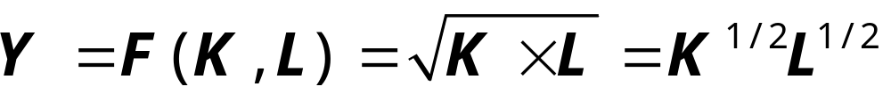
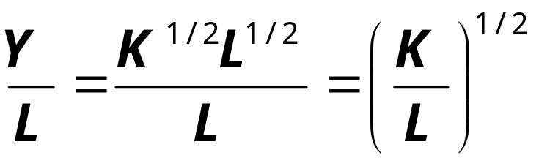
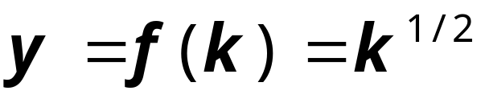
exemplu:
Functia de producţie:
Calculăm varianta pe lucrător a funcţiei, prin împărţire la numărul angajaţilor L:
notăm y = Y/L şi k = K/L şi obţinem

Slide 31
Exemplu, continuare:
dacă vom presupune că:
s = 0.3
δ = 0.1
iar valoarea iniţială (dotările) a lui k = 4
Notes:
As each assumption appears on the screen, explain it’s interpretation.
I.e.,
“The economy saves three-tenths of income,”
“every year, 10% of the capital stock wears out,” and
“suppose the economy starts out with four units of capital for every worker.”

Slide 32
Exemplu, continuare:
Year k y c i k k
1 4.000 2.000 1.400 0.600 0.400 0.200
2 4.200 2.049 1.435 0.615 0.420 0.195
3 4.395 2.096 1.467 0.629 0.440 0.189
4 4.584 2.141 1.499 0.642 0.458 0.184
…
10 5.602 2.367 1.657 0.710 0.560 0.150
…
25 7.351 2.706 1.894 0.812 0.732 0.080
…
100 8.962 2.994 2.096 0.898 0.896 0.002
…
◎ 9.000 3.000 2.100 0.900 0.900 0.000
CHAPTER 7 Economic Growth I
Notes:
Before revealing the numbers in the first row, ask your students to determine them and write them in their notes. Give them a moment, then reveal the first row and make sure everyone understands where each number comes from.
Then, ask them to determine the numbers for the second row and write them in their notes.
After the second round of this, it’s probably fine to just show them the rest of the table.

Slide 33
Exemplu, continuare:
Pornind de la aceleaşi premise, anume:
s = 0.3, δ = 0.1, şi y = k ^{1/2}
Să folosim ecuaţia lui Solow
Δk = s f(k) − δk
pentru a determina valorile lui k, y, şi c corespunzătoare atingerii unui echilibru stabil.
Notes:
Suggestion: give your students 3-5 minutes to work on this exercise in pairs. Working alone, a few students might not know that they need to start by setting Δk = 0. But working in pairs, they are more likely to figure it out.
Also, this gives students a little psychological momentum to make it easier for them to start on the end-of-chapter exercises (if you assign them as homework).
(If any need a hint, remind them that the steady state is defined by Δk = 0.
A further hint is that they answers they get should be the same as the last row of the big table on the preceding slide, since we are still using all the same parameter values.)

Slide 34
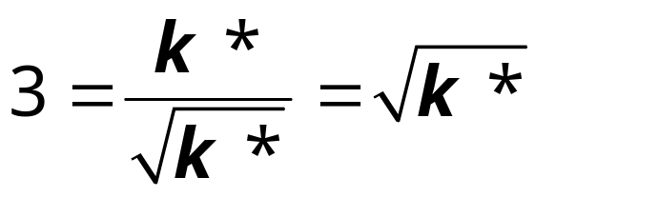
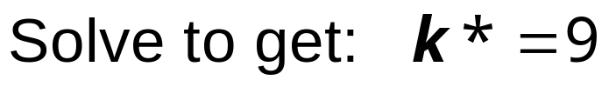
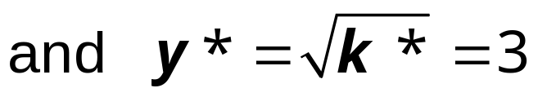
Exemplu, continuare:
Notes:
The first few lines of this slide show the calculations and intermediate steps necessary to arrive at the correct answers, which are given in the last 2 lines of the slide.

Slide 35
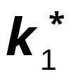
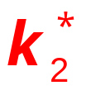
Impactul unei creşteri a ratei economisirii
→determină k să crească înspre un alt nivel de echilibru
i, uzura (ccf)
δk
s₂ f(k)
s₁ f(k)
k
Notes:
Next, we see what the model says about the relationship between a country’s saving rate and its standard of living (income per capita) in the long run (or steady state).
An earlier slide said that the model’s omission of G and T was only to simplify the presentation. We can still do policy analysis. We know from Chapter 3 that changes in G and/or T affect national saving. In the Solow model as presented here, we can simply change the exogenous saving rate to analyze the impact of fiscal policy changes.

Slide 36
Predicţii:
↑s ⇒ ↑k*.
Şi cum y = f(k) ,
↑k* ⇒ ↑y* .
Modelul Solow estimează că ţările cu rate mai mari ale economisirii şi acumulării (investirii) vor avea pe termen lung nivele mai ridicate ale capitalului şi veniturilor (per capita)
CHAPTER 7 Economic Growth I
Notes:
After showing this slide, you might also note that the converse is true, as well: a fall in s (caused, for example, by tax cuts or government spending increases) leads ultimately to a lower standard of living.
In the static model of Chapter 3, we learned that a fiscal expansion crowds out investment. The Solow model allows us to see the long-run dynamic effects: the fiscal expansion, by reducing the saving rate, reduces investment. If we were initially in a steady state (in which investment just covers depreciation), then the fall in investment will cause capital per worker, labor productivity, and income per capita to fall toward a new, lower steady state. (If we were initially below a steady state, then the fiscal expansion causes capital per worker and productivity to grow more slowly, and reduces their steady-state values.)
This, of course, is relevant because actual U.S. public saving has fallen sharply since 2001.

Slide 37
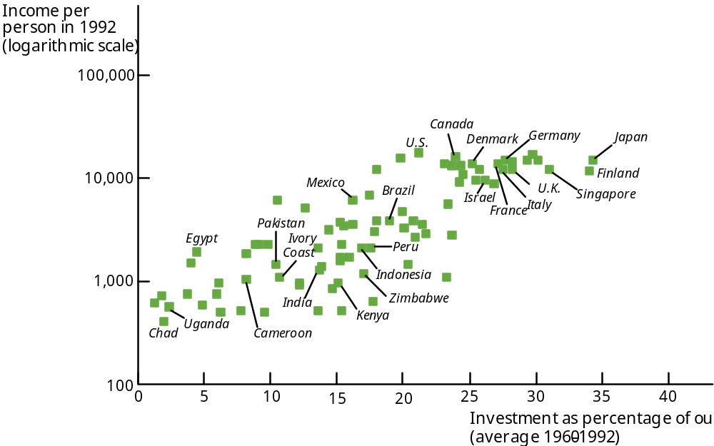
International Evidence on Investment Rates and Income per Person
Notes:
Graph to be updated for final version of this PowerPoint presentation.

Slide 38
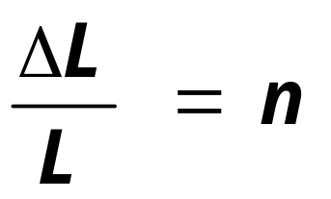
Creşterea populaţiei
Să presupunem o creştere a populaţiei – şi implicit a forţei de muncă – cu o rată n.
(n este exogenă modelului)

Slide 39
Investiţiile de echilibru
(δ + n)k = nivelul investiţiilor de echilibru (i^{e}),
nivelul necesar pentru a menţine constantă înzestrarea tehnică a muncii (dotarea lucrătorilor cu capital)
k = constant.
include:
δ k înlocuirea capitalului consumat (uzat)
n k dotarea cu capital a noilor lucrători (la acelaşi nivel cu cei existenţi)

Slide 40
Ecuaţia lui Solow
Ecuaţia de echilibru pentru k devine
Δk = s f(k) − (δ + n) k
investiţii brute (totale)
investiţii de echilibru
Notes:
Of course, “actual investment” and “break-even investment” here are in “per worker” magnitudes.

Slide 41
Echilibrul în condiţiile creşterii populaţiei
Δk = s f(k) − (δ +n)k
i, i^{e}
(δ + n ) k
sf(k)
k*
k

Slide 42
Impactul accelerării ritmului de creştere a populaţiei asupra echilibrului
i, i^{e}
(δ +n₂) k
O sporire a lui n determină creşterea investiţiilor de echilibru de natură a conduce la un echilibru economic general la un nivel inferior a lui k.
(δ +n₁) k
sf(k)
k₂*
k₁*
k

Slide 43
Predicţii:
↑n ⇒ ↓k*.
şi cum y = f(k) ,
↓k* ⇒ ↓y* .
Modelul Solow estimează că ţările cu un ritm mai ridicat de creştere a populaţiei vor înregistra pe termen lung nivele mai scăzute ale capitalului şi veniturilor per capita.
Notes:
This and the preceding slide establish an implication of the model.
Let’s next see whether it is consistent with the data.

Slide 44
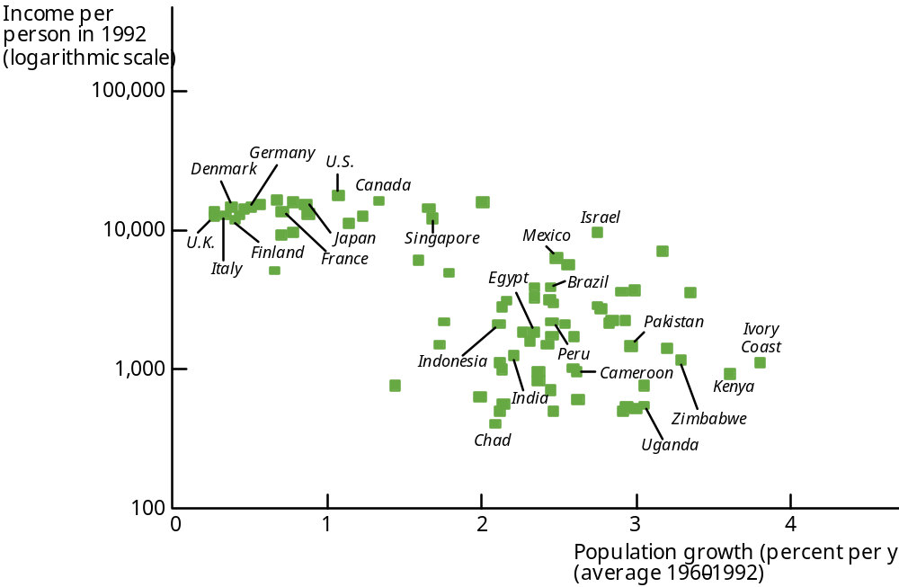
International Evidence on Population Growth and Income per Person
Notes:
Figure 7-13 on p. 203.
The model predicts that faster population growth should be associated with a lower long-run income per capital The data is consistent with this prediction.
So far, we’ve now learned two things a poor country can do to raise its standard of living: increase national saving (perhaps by reducing its budget deficit) and reduce population growth).

Slide 45
Sinteză
Modelul Solow arată că pe termen lung nivelul de trai dintr-o ţară depinde:
  în mod direct de rata economisirii
  În sens opus de ritmul de creştere a populaţiei.
Notes:
Before leaving this chapter, you should emphasize that we have not yet answered an important question: What causes the kind of sustained growth in living standards that we’ve experienced in the U.S. and elsewhere over the very long run? The Solow model as described in Chapter 7 has a steady state in which income per capita remains constant.
Chapter 8 addresses this issue by introducing technological progress into the Solow model.

Slide 46
Regula de aur: introducere
Valori diferite ale lui s conduc la nivele diferite de echilibru. Care este “cel mai bun” dintre ele?
Bunăstarea economică depinde în esenţă de consum,
astfel că “cel mai bun” nivel de echilibru trebuie să fie cel care asigură maximizarea valorii consumului individual: c* = (1–s)y = (1–s)f(k*)
O creştere a lui s
  Determină majorarea lui k* şi y*, care pot spori c*
  Reduce rata consumului (1–s), care poate diminua c*
Cum stabilim s şi k* care maximizează c* ?

Slide 47
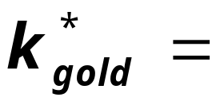
Regula de aur a capitalului
Nivelul optim de capital,
corespunde, aşadar, acelui nivel de echilibru a lui k care maximizează consumul
Pentru a îl stabili, mai întâi vom exprima pe c* în funcţie de k*:
c* = y* − i*
= f (k*) − i*
= f (k*) − δk*
în general:
i = Δk + δk
La echilibru:
i* = δk* pentru că Δk = 0.

Slide 48


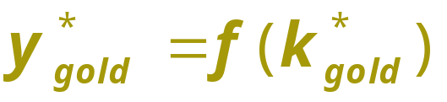

Regula de aur a capitalului
Producţie/venit şi ccf în condiţii de echilibru
δ k*
y*=f(k*)
grafic, decalajul dintre f(k*) şi δk*, este cel mai mare
Capitalul lîn condiţii de echilibru, k*
Notes:
Students sometimes confuse this graph with the other Solow model diagram, as the curves look similar.
Be sure to clarify the differences:
On this graph, the horizontal axis measures k*, not k. Thus, once we have found k* using the other graph, we plot that k* on this graph to see where the economy’s steady state is in relation to the golden rule capital stock.
On this graph, the curve measures f(k*), not sf(k).
On the other diagram, the intersection of the two curves determines k*. On this graph, the only thing determined by the intersection of the two curves is the level of capital where c* = 0, and we certainly wouldn’t want to be there.
There are no dynamics in this graph, as we are in a steady state. In the other graph, the gap between the two curves determines the change in capital.

Slide 49
Regula de aur a capitalului
Producţie/venit şi ccf în condiţii de echilibru
δ k*
y*=f(k*)
c* = f(k*) − δk*
atinge maximul în punctul în care panta funcţiei de producţie este egală cu panta dreptei ccf (uzurii):
Wma(K) = δ
Capitalul lîn condiţii de echilibru, k*
Notes:
If your students have had a semester of calculus, you can show them that deriving the condition MPK = δ is straight-forward:
The problem is to find the value of k* that maximizes c* = f(k*) − δk*.
Just take the first derivative of that expression and set equal to zero:
f′(k*) − δ = 0
where f′(k*) = MPK = slope of production function
and δ = slope of steady-state investment line.

Slide 50
Calculul optimului
Funcţia de maximizat: c* = f(k*) − δk*
-derivata este zero
(c*)’ _{k*} = (y*)’ _{k*} – (δk*)’ _{k*} = Wma(K) − δ
de unde: Wma(K) − δ = 0 adică Wma(K) = δ

Slide 51
Deplasare înspre optim
Economiile NU au tendinţa naturală de a se deplasa înspre acest optim.
Atingerea sa impune o intervenţie a statului menită să ajusteze nivelul lui s.
Asemenea acţiuni vor conduce la un nou echilibru cu un nivel de consum mai ridicat.
Cum evoluează consumul pe parcursul tranziţiei înspre optim?
Notes:
Remember: policymakers can affect the national saving rate:
- changing G or T affects national saving
- holding T constant overall, but changing the structure of the tax system to provide more incentives for private saving (i.e., shifting from income tax to consumption tax in such a way that leaves total revenue unchanged)

Slide 52
Stoc de capital iniţial prea ridicat
Dacă k*>kgold, atunci sporirea lui c* impune o diminuare a s.
Pe întreaga perioadă de tranziţie, consumul este ridicat
y
c
i
t₀
time
Notes:
t₀ is the time period in which the saving rate is reduced. It would be helpful if you explained the behavior of each variable before t₀, at t₀ , and in the transition period (after t₀ ).
Before t₀: in a steady state, where k, y, c, and i are all constant.
At t₀: The change in the saving rate doesn’t immediately change k, so y doesn’t change immediately. But the fall in s causes a fall in investment [because saving equals investment] and a rise in consumption [because c = (1-s)y, s has fallen but y has not yet changed.]. Note that Δc = -Δi, because y = c + i and y has not changed.
After t₀: In the previous steady state, saving and investment were just enough to cover depreciation. Then saving and investment were reduced, so depreciation is greater than investment, which causes k to fall toward a new, lower steady state value. As k falls and settles on its new, lower steady state value, so will y, c, and i (because each of them is a function of k). Even though c is falling, it doesn’t fall all the way back to its initial value.
Policymakers would be happy to make this change, as it produces higher consumption at all points in time (relative to what consumption would have been if the saving rate had not been reduced).

Slide 53
Stoc iniţial de capital prea redus
Dacă k*<kgold,
atunci o sporire a c* necesită o creşterea în nivelul lui s.
Generaţiile viitoare vor beneficia de un consum mai ridicat,
în timp ce generaţia prezentă va avea parte de o reducere (şoc) iniţială a consumului.
y
c
i
t₀
time
Notes:
Before t₀: in a steady state, where k, y, c, and i are all constant.
At t₀: The increase in s doesn’t immediately change k, so y doesn’t change immediately. But the increase in s causes investment to rise [because higher saving means higher investment] and consumption to fall [because we are saving more of our income, and consuming less of it].
After t₀:
Now, saving and investment exceed depreciation, so k starts rising toward a new, higher steady state value. The behavior of k causes the same behavior in y, c, and i (qualitatively the same, that is).
Ultimately, consumption ends up at a higher steady state level. But initially consumption falls. Therefore, if policymakers value the current generation’s well-being more than that of future generations, they might be reluctant to adjust the saving rate to achieve the Golden Rule. Notice, though, that if they did increase s, an infinite number of future generations would benefit, which makes the sacrifice of the current generation seem more acceptable.

Slide 54
Regula de aur în condiţiile creşterii populaţiei
pornim tot de la:
c* = y* − i*
= f (k* ) − (δ + n) k*
c* este maximizat atunci când
Wma(K) = δ + n
sau într-o altă formă,
Wma(K) − δ = n
La optim,
productivitatea marginală a capitalului minus uzura este egală cu rata de creştere a populaţiei

